Slide 1
第11章 格与布尔代数
布尔代数是计算机逻辑设计的基础，它是由格引出的，格又是从偏序集引出的。所以我们先回顾一下偏序集。
<A,≤>是偏序集:≤是A上自反,反对称和传递关系(偏序).
偏序集中的元素间的次序可以通过它的Hasse图反映出来.
例如A={1,2,3,6,12,24,36}, ≤是A上的整除关系
其Hasse图如图所示
另设有集合B⊆A,且 B≠Φ
1.B的极小元与极大元
y是B的极小元⇔∃y∈B∧¬∃x(x∈B∧x≤y)
y是B的极大元⇔∃y∈B∧¬∃x(x∈B∧y≤x)
例如{2,3,6}的极小元:2,3 极大元:6
24。
36。
12。
６。
２。
３。
１。

Slide 2
24。
36。
2.B的最小元与最大元
y是B的最小元⇔∃y∈B∧∀x(x∈B→y≤x)
y是B的最大元⇔∃y∈B∧∀x(x∈B→x≤y)
{2,3,6}的最小元:无 最大元: 6
B如果有最小元(最大元), 则是唯一的。
3.B的下界与上界
y是B的下界⇔∃y∈A∧∀x(x∈B→y≤x)
y是B的上界⇔∃y∈A∧∀x(x∈B→x≤y)
{2,3,6}的下界:1 上界: 6,12,24,36
4.B的最大下界(下确界)与最小上界(上确界)
y是B的最大下界(下确界)：B的所有下界x,有x≤y。
y是B的最小上界(上确界)：B的所有上界x,有y≤x。
{2,3,6}下确界:1 上确界:6 (B若有下(上)确界，则唯一)
12。
６。
２。
３。
１。

Slide 3
11-1 格 (Lattice)
一 . 基本概念
1. 格的定义
<A,≤>是偏序集，如果任何a,b∈A,使得{a,b}都有最大下界和最小上界，则称<A,≤>是格。
右图的三个偏
序集，
<A,≤>不是格，
因为{24,36}
无最小上界。
<B,≤><C,≤>
是格。
24。
36。
30。
2。
12。
1。
6。
15。
10。
６。
4。
3。
2。
5。
２。
３。
3。
１。
１。
<A,≤>
<B,≤>
<C,≤>

Slide 4
a○
a○
这三个偏序集，也都不是格，第一个与第三个是同构的。
因为 d和e无下界，也无最小上界；b,c虽有下界，但无
最大下界。 2,3无最大下界，4,5无最小上界。
2. 平凡格：所有全序都是格，称之为平凡格。
因为全序中任何两个元素x,y，要么x≤y, 要么y≤x。
如果x≤y，则{x,y}的最大下界为x，最小上界为y。
如果y≤x，则{x,y}的最大下界为y，最小上界为 x 。
即这{x,y}的最大下界为较小元素，最小上界为较大元素.
1○
b○
○ c
2○
○ 3
b○
○ c
d○
4○
○ 5
e○
○ 6
d○
○ e

Slide 5
3. 由格诱导的代数系统
设<A, ≤>是格,在A上定义二元运算∨和∧为:∀a,b∈A
a∨b=LUB {a,b}, {a,b}的最小上界. Least Upper Bound
a∧b=GLB {a,b}, {a,b}的最大下界. Greatest Lower Bound
称<A,∨,∧>是由格<A,≤>诱导的代数系统. (∨-并,∧-交)
例如右边的格中
a∧b=b, a∨b=a, b∧c=e
4. 子格：设<A,≤>是格, <A,∨,∧>是
由<A,≤>诱导的代数系统。B是A的
非空子集，如果∧
和∨在B上封闭，则
称<B, ≤>是<A, ≤>
的子格。
<C,≤>是<A,≤>的子格。
而<B,≤>不是. b∧c=d∉B (运算规则要从格<A,≤>中找)
○ a
b ○
○ c
○ d
○
e
○ a
○ a
b ○
○ c
b ○
○ c
○ a
○ d
b ○
○ c
e ○
○ f
e ○
○ f
○
d
○
g
○
g
<A,≤>
<B,≤>
<C,≤>

Slide 6
二. 格的对偶原理
设<A,≤>是格，≤的逆关系记作≥，≥也是偏序关系。
<A, ≥>也是格，<A,≥>的Hasse图是将<A,≤>的Hasse图
颠倒180º即可。
格的对偶原理：设P是对任意格都为真的命题，如果将
P中的≤换成≥，∧换成∨，∨换成∧，就得到命题P’ ,
称P’为P的对偶命题，则P’对任意格也是为真的命题。
例如： P: a∧b≤a {a,b}的最大下界≤a
由对偶原理 P’: a∨b≥a {a,b}的最小上界≥a
三. 格的性质
<A,∨,∧>是由格<A,≤>诱导的代数系统。∀a,b,c,d∈A
1. a≤a∨b, b≤a∨b, a∧b≤a, a∧b≤b
此性质由运算∨和∧的定义直接得证。

Slide 7
2.如果a≤b，c≤d，则 a∨c≤b∨d，a∧c≤b∧d。
证明：如果a≤b，又b≤b∨d, 由传递性得a≤b∨d,
类似由c≤d， d≤b∨d，由传递性得c≤b∨d,
这说明b∨d是a,c的一个上界
而a∨c是a,c的最小上界
所以 a∨c≤b∨d。
类似可证 a∧c≤b∧d。
推论：在一个格中，任何 a,b,c∈A，如果b≤c，则
a∨b≤a∨c，a∧b≤a∧c。
此性质称为格的保序性。
3. ∨和∧都满足交换律。即
a∨b=b∨a，a∧b=b∧a。
此性质由运算∨和∧的定义直接得证。

Slide 8
4. ∨和∧都满足幂等律。即 a∨a=a, a∧a=a
证明：由性质1 得 a≤a∨a (再证a∨a≤a)
又≤自反得a≤a, 这说明a是a的上界,
而a∨a是a的最小上界,所以 a∨a≤ a。
最后由反对称性得 a∨a=a 。
由对偶原理得 a∧a=a
5. ∨和∧都满足结合律。即
(a∨b)∨c =a∨(b∨c) ， (a∧b)∧c =a∧(b∧c) 。
证明：⑴先证明(a∨b)∨c ≤a∨(b∨c)
∵ a≤ a∨(b∨c) ,且 b≤b∨c ≤ a∨(b∨c)
∴ (a∨b) ≤a∨(b∨c) ∵ c≤b∨c ≤ a∨(b∨c)
∴ (a∨b)∨c ≤a∨(b∨c)
⑵同理可证 a∨(b∨c)≤(a∨b)∨c
最后由反对称性得 (a∨b)∨c = a∨(b∨c)
类似可证 (a∧b)∧c =a∧(b∧c) 。

Slide 9
6. ∨和∧都满足吸收律。即
a∨( a∧b) =a， a∧(a∨b) =a。
证明：⑴显然有 a≤a∨( a∧b)
⑵再证 a∨( a∧b) ≤a
∵ a≤ a a∧b ≤a
∴ a∨( a∧b) ≤a
最后由反对称得 a∨( a∧b) =a，
类似可证 a∧(a∨b) =a。

Slide 10
7. ∨和∧不满足分配律。但有分配不等式：
a∨(b∧c)≤ (a∨b)∧(a∨c) ，
(a∧b)∨(a∧c)≤ a∧(b∨c) 。
我们先看右图的例子：
d∨(b∧e)=d∨c=d
(d∨b)∧(d∨e) =a∧e=e 而 d≤e 即
d∨(b∧e) ≤ (d∨b)∧(d∨e)
证明：⑴ ∵ a≤a∨b a≤a∨c
∴a ≤(a∨b)∧(a∨c)
∵ b∧c≤b≤ a∨b, b∧c≤c≤ a∨c
∴ b∧c ≤(a∨b)∧(a∨c)
于是有 a∨(b∧c) ≤(a∨b)∧(a∨c)
由对偶原理得 a∧(b∨c)≥ (a∧b)∨(a∧c) 。
即 (a∧b)∨(a∧c)≤ a∧(b∨c) 。
○ a
○ e
b ○
○ d
○ c

Slide 11
8. a≤b ⇔ a∧b=a ⇔ a∨b=b
证明：⑴先证明a≤b⇔ a∧b=a
先证a≤b⇒ a∧b=a
由 a≤b，又a≤a 所以a≤a∧b
又由a∧b的定义有a∧b≤a 由反对称得 a∧b=a
再证 a∧b=a ⇒ a≤b
由 a∧b=a 则 a=a∧b≤b。
综上得 a≤b⇔ a∨b=b
⑵下面证明a≤b⇔ a∨b=b
先证a≤b⇒ a∨b=b
由 a≤b，又b≤b 所以 a∨b≤ b
又因为 b≤a∨b 由反对称得 a∨b=b
再证 a∨b=b ⇒ a≤b
由 a∨b=b 因 a≤ a∨b 所以 a≤b。
综上得 a≤b⇔ a∨b=b

Slide 12
四.格的同态与同构
1.定义：设<A₁,≤₁> 和<A₂, ≤₂>是两个格，由它们诱导的代数系统分别是<A₁,∨₁,∧₁>和 <A₂,∨₂,∧₂>
如果存在映射f:A₁→A₂ 使得对任何a,b∈A₁, 有
f(a∨₁b)=f(a)∨₂f(b)
f(a∧₁b)=f(a)∧₂f(b)
则称f是从<A₁,∨₁,∧₁>到 <A₂,∨₂,∧₂>的格同态。
也称<f(A₁),≤₂>是<A₁,≤₁> 的格同态像。
如果 f 是双射的,就称f是<A₁,∨₁,∧₁>到 <A₂,∨₂,∧₂>的格同构,也称格<A₁,≤₁> 和<A₂, ≤₂>同构。

Slide 13
例如<A,≤>, A={1,2,3,6}, ≤是A上整除关系。
<P(E),⊆>, E={a,b}
它们诱导的代数系统分别是<A,∨,∧>和<P(E),∪,∩>
其中∨和∧分别是求两个数的最小公倍数和最大公约数.
f(2∨3)=f(6)={a,b} f(2)∪f(3)={a}∪{b}={a,b}
f(2∧3)=f(1)=Φ f(2)∩f(3)={a}∩{b}=Φ
f(2∨6)=f(6)={a,b} f(2)∪f(6)={a}∪{a,b}={a,b}
f(2∧6)=f(2)={a} f(2)∪f(6)={a}∪{a,b}={a}
可见它们同构。
格同构，它们的哈斯图的形状一定相同。
f
A→ P(E)
○ 6
○ {a,b}
6 ○
○{a,b}
2 ○
○ 3
{a}○
○{b}
3 ○
○{b}
○ 1
2 ○
○{a}
○ Φ
1 ○
○Φ

Slide 14
具有四个素的格分别同构于下面两种格形式之一：
具有五个素的格分别同构于下面五种格形式之一：
○ a
○ a
○ b
b○
○ c
○ c
○ d
○ d
○ a
○ a
○ a
○ a
○ a
○ b
b○
○ c
○ b
○ c
○ c
b○
○ c
○ d
b○
○ d
○ d
c○
○ d
○ d
○ e
○ e
○ e
○ e
○ e

Slide 15
11-2 几个特殊格
一. 分配格
前面我们介绍一般的格，∧和∨只满足分配不等式。
a∨(b∧c)≤ (a∨b)∧(a∨c) ，
(a∧b)∨(a∧c)≤ a∧(b∨c) 。
下面介绍的是满足分配律的格----分配格。
1. 定义： <A,∨,∧>是由格<A,≤>诱导的代数系统。如果
对∀a,b,c∈A，有
a∨(b∧c) =(a∨b)∧(a∨c) ，
a∧(b∨c)= (a∧b)∨(a∧c)
则称<A,≤>是分配格。

Slide 16
2. 二个重要的五元素非分配格
2∧(3∨5)=2∧30=2
(2∧3)∨(2∧5)=1∨1=1
c∧(b∨d)=c∧a=c
(c∧b)∨(c∧d)=e∨d=d
可见它们都不是分配格。
3.分配格的判定：见书 P245
一个格是分配格的充分且必要条件是在该格中没有任何
子格与上述两个五元素非分配格之一同构。
用此方法判定下面两个格是不是分配格?
○ 30
○ a
○ c
2○
○ 3
○ 5
b○
○ d
○ 1
○ e
○ 6
○ a
3○
○ 4
○ 5
b○
○ c
d○
○ 2
e○
○ f
○ 1
○ g

Slide 17
4. 分配格的性质
1. 定理11-2.1. 在格中，如果∧对∨可分配，则∨对∧也可分配.反之亦然。
证明：设<A,∨,∧>是由格<A,≤>诱导的代数系统。且∧
对∨可分配。任取a,b,c∈A， a∧(b∨c)= (a∧b)∨(a∧c)
而 (a∨b)∧(a∨c) = ((a∨b)∧a)∨((a∨b)∧c) 分配
=a∨((a∨b)∧c)=a∨((a∧c)∨(b∧c)) 吸收、分配
= (a∨(a∧c))∨(b∧c) 结合
= a∨(b∧c) 吸收
同理可证: 如果∨对∧可分配，则∧对∨也可分配.
2. 定理11-2.2. 所有链均为分配格。
证明：显然任何链都不会含有与五元素非分配格之一同
构的子格，所以链必是分配格。

Slide 18
3. 定理11-2.3 . 设<A, ≤>是分配格，对任何a,b,c∈A, 如果
有 a∧b=a∧c 及 a∨b=a∨c 则必有 b=c .
证明：任取a,b,c∈A, 设有 a∧b=a∧c 及 a∨b=a∨c
b=b∨(a∧b) (吸收律)
=b∨(a∧c) (代换)
=(b∨a)∧(b∨c) (分配)
=(a∨b)∧(b∨c) (交换)
=(a∨c)∧(b∨c) (代换)
=(a∧b)∨c (分配)
=(a∧c)∨c (代换)
=c (吸收律)

Slide 19
二. 有界格
1. 格的全上界与全下界
1).全上界:设<A, ≤>是格，如果存在元素a∈A
对任何x∈A, x≤a, 则称 a是格的全上界,记作1。
(即是A的最大元)
定理11-2.4 一个格如果有全上界，则是唯一的。
(我们已证明过，最大元如果有，则是唯一的)
2).全下界:设<A, ≤>是格，如果存在元素a∈A
对任何x∈A, a≤x, 则称 a是格的全下界,记作0。
(即是A的最小元)
定理11-2.5 一个格如果有全下界，则是唯一的。
从格的图形看：全上界1，就是图的最上边元素(只一个)，
全下界0，就是图的最下边元素(只一个)。
○ 1
a○
○ b
○ c
○ 0
○ 1
○ c
○ 0

Slide 20
2. 有界格定义：如果一个格存在全上界1与全下界0，则称此格为有界格。
设<A, ≤>是有界格，则对任何a∈A, 有
因为a≤1, 所以 a∧1=a a∨1=1
0≤a 所以 a∧0=0 a∨0=a
是否所有格都是有界格？
所有有限个元素的格都是有界格
而无限个元素的格可能是无界格。
例如<I,≤>就是既无全上界与全下界。

Slide 21
三. 有补格
回顾：集合的补集，
若 A∪B=E A∩B=Φ 则 ~A=B，~B=A
如E={a,b} ~E=Φ ~Φ=E
~{a}={b}, ~{b}={a}
1. 元素的补元
设<A,≤>是个有界格，a∈A, 如果存在 b∈A, 使得
a∨b=1 和 a∧b=0 则称a与b互为补元。
例：右边的格中 a的补元：c, e
b的补元： 无 c的补元：a,d
d的补元：c e的补元：a
0 的补元：1 1的补元：0
○{a,b}
{a}○
○ {b}
○ Φ
○ 1
a○
b○
○ c
d○
○ e
○ 0

Slide 22
2. 有补格的定义
一个有界格中,如果每个元素都有补元,则称之为有补格.
上述有界格中，哪些是有补格？
上述有补格中，有些元素的补元不唯一，如(2)中的b, 那
么什么样的格中元素的补元唯一呢？
--------------有界分配格。
请看下面定理：
○{a,b}
○ 1
○ 1
{a}○
○ 1
○ {b}
a○
b○
○ c
a○
○ b
○ c
○ c
d○
○ e
○ Φ
○ 0
○ 0
○ 0
(1) (2) (3) (4)

Slide 23

定理11－2.6 在有界分配格中，如果元素有补元，则补元是唯一的。
证明：设<A, ≤>是有界分配格，任取a∈A, 假设a有两个
补元b和c，则
a∧b=0, a∨b=1 及 a∧c=0, a∨c=1
于是有， a∧b= a∧c a∨b=a∨c
由分配格的定理7－2.3得 b=c ∴a的补元是唯一的。
四. 布尔格
如果一个格既是分配格又是有补格，则称之为布尔格。
布尔格中每个元素都有唯一补元，元素a的补元记作
显然<P(E), ⊆ >是布尔格。

Slide 24
11－3 布尔代数 Boolean Algebra
一. 定义
由布尔格<B, ≤>诱导的代数系统<B, ∨, ∧,¯>称之
为布尔代数。其中 ¯ 是取补元运算。
如果B是有限集合，则称它是有限布尔代数。
例如：令B＝{F,T}，∧表示合取，∨析取，
¬否定, <B,∨,∧,¬> 就是个布尔代数。
如上图所示。
<P(E),∪,∩,~> 也是个布尔代数。
如下图所示。
○ T
○ F
○{a,b}
{a}○
○ {b}
○ Φ

Slide 25


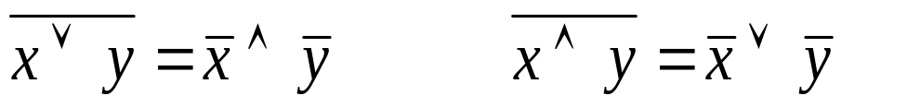
二. 布尔代数的性质
设<B, ∨, ∧,¯>布尔代数, 任意x,y,z∈B, 有
⑴交换律 x∨y=y∨x x∧y=y∧x
⑵结合律 x∨(y∨z)=(x∨y)∨z x∧(y∧z)=(x∧y)∧z
⑶幂等律 x∨x=x x∧x=x
⑷吸收律 x∨(x∧y)=x x∨(x∧y)=x
⑸分配律 x∨(y∧z)=(x∨y)∧(x∨z)
x∧(y∨z)=(x∧y)∨(x∧z)
⑹同一律 x∨0=x x∧1=x
⑺零律 x∨1=1 x∧0=0
⑻互补律
⑼对合律
⑽底－摩根定律

Slide 26
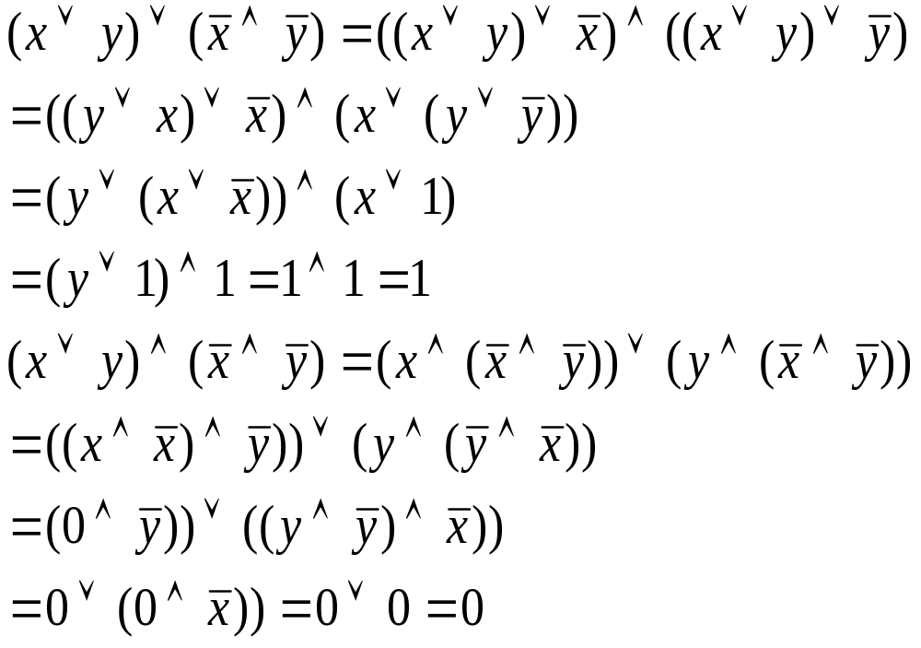

上述性质都可以由格，分配格,有界格，布尔格得到。
下面只证明底－摩根定律。
所以
类似可证另一个。

Slide 27
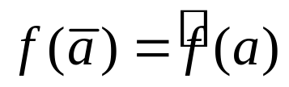
三. 布尔代数的同构
1. 定义：令<B₁,∨₁, ∧₁, ¯>和 <B₂,∨₂, ∧₂, ~>是两个布尔代数，如果存在映射f:B₁→B₂ ,对任何a,b∈B₁ , 有
f(a∨₁b)=f(a)∨₂f(b)
f(a∧₁b)=f(a)∧₂f(b)
则称f是<B₁,∨₁, ∧₁, ¯>到<B₂,∨₂, ∧₂, ~>的同态映射。
若f是双射,则称f是<B₁,∨₁,∧₁,¯>到<B₂,∨₂,∧₂,~>的同构映射。
与格同构比较,多了一个关于补运算的同构关系等式.
为了引出有限布尔代数的Stone 的定理，下面介绍原子的概念。

Slide 28
2. 原子
定义1: 设<B, ∨, ∧,¯>是布尔代数, 元素a∈B, a≠0, 若对任何元素x∈B, 有x∧a=a, 或 x∧a=0, 则称a是原子。
定义2:<A,≤>是布尔格,在<A,≤>的哈斯图中称盖住全下界0的元素为原子。
例如：
1。
1。
○1
a。
c。
b。
a○
○ b
e。
0。
d。
f。
○ 0
0。

Slide 29
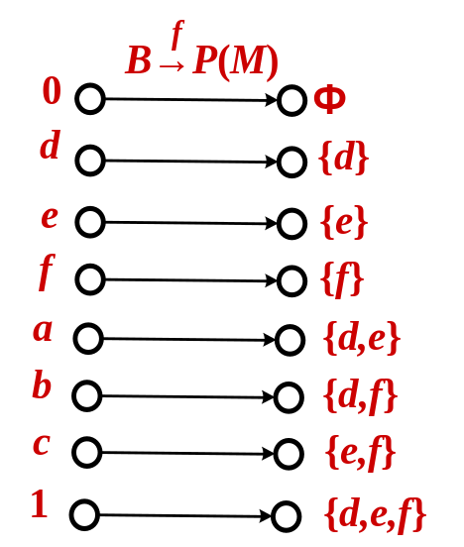
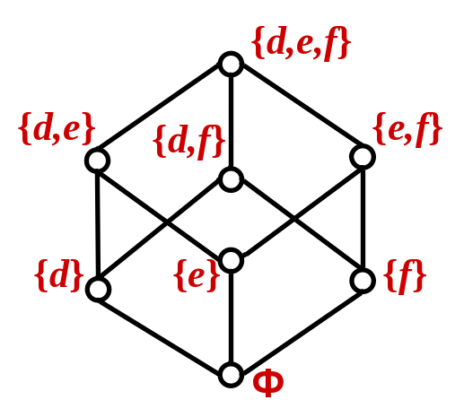
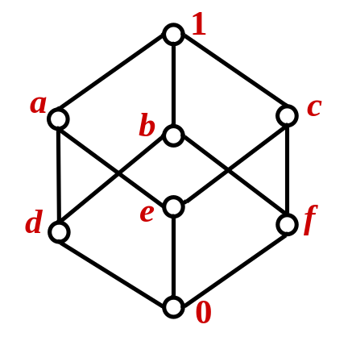
[Stone定理] 设<B,∨,∧,¯>是有限布尔代数，M是B中所有
原子构成的集合，则 <B,∨,∧,¯>与<P(M),∪,∩,~>同构。
例9 如下图布尔格 <A, ≼>，构造幂集格<P(M), ≼>如图 ,
P(M) = {∅,{d},{e},{f},{d,e},{d,f},{e,f},{d,e,f}}, 以及如下映射f ,
那么f 就是从布尔代数A到集合代数P(M)的同构映射。
映射 f
<A, ≼>
<P(M), ≼>

Slide 30
［推论1］任何有限布尔代数的元素个数为2^{n} , n∈N
证明：设B是有限布尔代数， M是B的所有原子构成的集合, 且 |M| = n, n∈N。
由定理得 B ≅ P(M), 而 |P(M)| = 2^{n}, 所以 |B| = 2^{n}。
［推论2］ 两个有限布尔代数同构的充分且必要条件是元素个数相同。
结论 ：
有限布尔代数的基数都是2的幂；
对于任何自然数n, 仅存在一个2^{n}元的布尔代数。

Slide 31
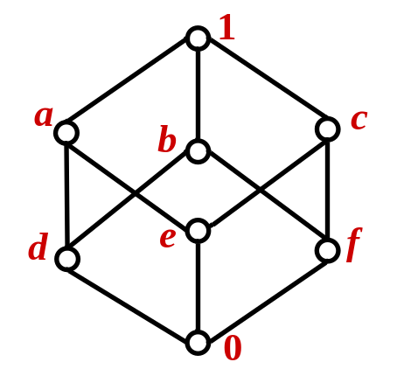

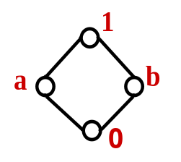
11-3 布尔代数
右图给出了 2 元, 4 元和 8 元的布尔代数。
本节重点掌握布尔代数的性质，Stone定理及其推论

Slide 32
第十一章 总结
主要内容
  基本概念：格、格代数、子格、格的对偶、格同构
  格的性质
  特殊格：分配格、有界格、有补格、布尔格
  布尔代数：性质、Stone定理
基本要求
  能够判别给定偏序集是否构成格
  能够证明格中的等式和不等式
  能判别子格
  能够判别分配格、有补格、布尔格
  能够判别有限布尔代数并证明布尔代数中的等式

Slide 33
作业
小本
P242 6-1 （1）（2）（4）
P248 6-2 （2）（5）
P252 6-3 （1）（3）（4）（6）
P260 6-4 （2）（6）（8）
大本 习题十一
4、6、8、12

Slide 34
习题课
P242 (1).
(a)不是格 因为d和e没有下确界,也没有上确界.
(d)不是格5和6没有下确界,7和8既没下确界,也没上确界.
进一步问,如果是格,哪些是分配格?哪些是有补格?
(b)不是分配格,因去掉结点i后的子格如图所示
但它是有补格. (c)不是分配格(去m,p),不是有补格.
l○
1○
a○
f○
m○
○ n
2○
○ 3
○ 4
g○
○ h
○ p
b○
○ c
5○
○ 6
o○
○ q
d○
i○
○ j
○ k
○ r
○ 7
○ 8
e○
(a)
(b)
(c)
(d)
○ f
○ g
h○
○ j
○ k

Slide 35
(2). 设≤是L上的整除关系,下面偏序集中,哪些是格?
a) L={1,2,3,4,6,12},
b). L={1,2,3,4,6,8,12,14}
c) L={1,2,3,4,5,6,7,8,9,10,11,12}
可见只有(a)是格.
8○
○ 12
12○
8○
○ 12
○ 6
○ 9
10 ○
4○
4○
○ 6
14 ○
4○
○ 6
○ 2
○ 3
○ 7
○ 11
2○
○ 3
5○
2○
○ 3
1○
○ 1
○
1
(a)
(b)
(c)

Slide 36
(4).设<A, ≤>是一个格,任取a,b∈A,a<b (即a≤b∧a≠b),
构造集合:
B={x| x∈A且a≤x≤b},
则<B, ≤>也是格.
证明:显然B是A的非空子集
(因为a≤a≤b,a≤b≤b,所以a,b∈B),
只要证明∧和∨在B上封闭即可.
任取x,y∈B, 由B的构成得a≤x≤b,a≤y≤b, 于是由格的
性质得,a≤x∨y≤b a≤x∧y≤b, 于是有
x∨y∈B x∧y∈B , 说明∨和∧在B上封闭,
所以<B, ≤>也是格.

Slide 37
(7).设a,b是格<A, ≤>中的两个元素,证明:
a). a∧b=b 当且仅当a∨b=a.
b). a∧b<b和a∧b<a,当且仅当 a与b是不可比较的.
证明:a)充分性: 已知a∨b=a
b=b∧(b∨a)= b∧(a∨b) =b∧a=a∧b
必要性:已知a∧b=b , a=a∨(a∧b)=a∨b
b)充分性:已知a与b是不可比较的. 因a∧b≤b, a∧b≤a,
如果a∧b=b, 则有b≤a, 如果a∧b=a, 则有a≤b,
都与a与b是不可比较的矛盾. 所以有:
a∧b≤b∧ a∧b≠b,于是有 a∧b<b
a∧b≤a∧ a∧b≠a,于是有 a∧b<a
必要性:已知a∧b<b和a∧b<a, 假设a与b是可比较的.则要
么a≤b,要么b≤a. 于是要么a∧b=a 要么a∧b=b. 这与
a∧b<b和a∧b<a矛盾.所以a与b是不可比较的.

Slide 38
(9).证明格中成立:
a) (a∧b)∨(c∧d)≤(a∨c)∧(b∨d)
b) (a∧b)∨(b∧c)∨(c∧a)≤(a∨b)∧(b∨c)∧(c∨a)
证明:a)∵ (a∧b)≤a≤(a∨c) ∴ (a∧b)≤(a∨c)
∵ (c∧d)≤c≤(a∨c) ∴ (c∧d)≤(a∨c)
∴ (a∧b)∨(c∧d)≤(a∨c)
同理 (a∧b)≤(b∨d) (c∧d)≤(b∨d)
∴ (a∧b)∨(c∧d)≤(b∨d)
∴(a∧b)∨(c∧d)≤(a∨c)∧(b∨d)
b) ∵ (a∧b)≤(a∨b), (a∧b)≤(b∨c) ,(a∧b)≤(c∨a)
∴ (a∧b)≤(a∨b)∧(b∨c)∧(c∨a) 同理有
(b∧c)≤(a∨b)∧(b∨c)∧(c∨a)
(c∧a)≤(a∨b)∧(b∨c)∧(c∨a) 最后得
(a∧b)∨(b∧c)∨(c∧a)≤(a∨b)∧(b∨c)∧(c∨a).

Slide 39
P248(2).下面哪个是分配格?
解:判定一个格是否分配格,看它是否含有
五元素的非分配格形式的子格.
(a)图好像可以去掉b或e后
得到如下图:但它
们不是(a)的子格.
因d∨e=b b∧c=e
b,e不在子集里. ∴(a)是分配格.(b)也是分配格.
(c)不是分配格.
○ a
a○
○ 1
b○
○ c
d○
b ○
○ 2
○ c
d○
○ e
3○
○ 4
e○
○ g
f○
○ 5
○ f
(a)
(b)
(c)
○ a
b○
○ c
d○
e○
○ g
a○
a○
○ f
(c)
○ c
b ○
○ c
d○
○ e
d○
f○
f○

Slide 40
*(5).设<A,≤>是分配格,a,b∈A, 且a<b, 证明
f(x)=(x∨a)∧b 是一个从A到B的同态映射. 其中
B={x|x∈A且a≤x≤b}
证明:先证f是从A到B的映射:任取x∈A, 由f的定义得
f(x)=(x∨a)∧b) 显然 (x∨a)∧b≤b
而 (x∨a)∧b=(x∧b)∨(a∧b)=(x∧b)∨a (因a<b a∧b=a)
∴ a≤(x∨a)∧b≤b 即a≤f(x)≤b ∴f(x)∈B
∴ dom f=A. 又由于∨和∧的定义知(x∧b)∨a是唯一的.
即f(x)是唯一的. 所以f是从A到B的映射.
再证f满足同态等式:任取x₁,x₂∈A, f(x₁∧x₂)=((x₁∧x₂)∨a)∧b=((x₁∨a)∧(x₂∨a))∧b
=((x₁∨a)∧b)∧((x₂∨a)∧b) =f(x₁)∧f(x₂)
f(x₁∨x₂)=((x₁∨x₂)∨a)∧b=((x₁∨a)∨(x₂∨a))∧b
=((x₁∨a)∧b)∨((x₂∨a)∧b) =f(x₁)∨f(x₂) ∴f是同态映射.

Slide 41
P252(1). 给出有界格如图
a)哪些元素有补元?
b)该格是分配格吗?
c)该格是有补格吗?
解:a) a、c、d、f、g 无补元 ;
b和e互为补元 ; 0和1互为补元.
b) 不是分配格, 因为它含有子格如下图.
c) 它不是有补格,因为很多元素无补元.
(3).证明具有两个或更多个元素的格中 不存
在以自身为补元的元素.
证明:设<A,≤>是格,且|A|≥2, 假设有a∈A,使得 =a
∴a≠0, a≠1, 但是有
1=a∨ =a∨a=a 0=a∧ =a∧a=a
产生矛盾. 所以不存在以自身为补元的元素.
1○
a○
○ b
c○
○ d
e ○
○ f
○ g
○
0
a○
e○
○ d
○ f
○
0
a
¯
a
¯
a
¯

Slide 42
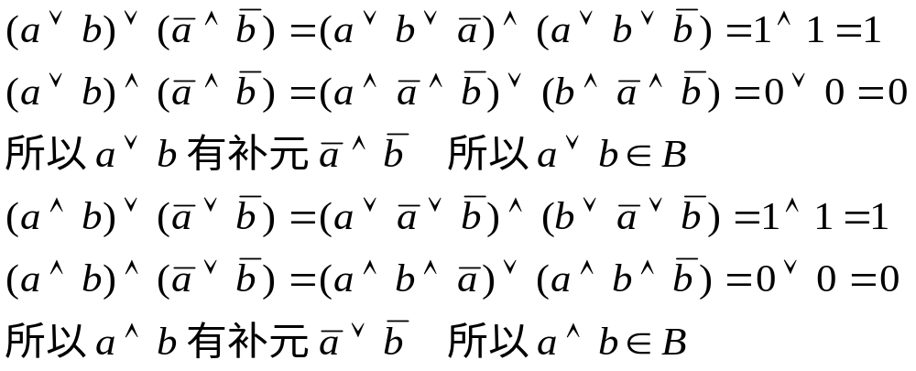
(4). 在有界分配格中,证明具有补元的那些元素组成一个
子格.
证明: 设<A,≤>是有界分配格,令B={x| ∈A}
任取a,b∈B, , ∈B, ∨ ∈A, ∧ ∈A
下面证明∨和∧在B上封闭,即a∨b和a∧b都有补元:
所以<B,≤>是<A,≤>的子格.
x
¯
a
¯
b
¯
a
¯
b
¯
a
¯
b
¯

Slide 43

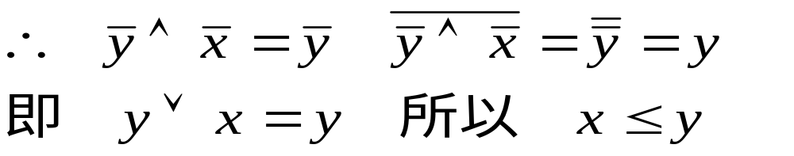
(6).设<A,≤>是有界格, 对于任何x,y∈A, 证明
a). x∨y=0 , 则 x=y=0
b). x∧y=1, 则 x=y=1
证明: a) x=x∧(x∨y)=x∧0=0 y=y∧(y∨x)=y∧0=0
b) x=x∨(x∧y)=x∨1=1 y=y∨(y∧x)=y∨1=1
P260(2).设<S,∨,∧,¯>是布尔代数，x,y∈S, 证明:
x≤y 当且仅当
证明: 充分性 已知
必要性: 已知 x≤y

Slide 44

P260(2)设<B,∨,∧, ¯ >是个布尔代数, x,y∈B, 证明:
x≤y 当且仅当 .
解.必要性. 已知 x≤y ,
充分性:已知

Slide 45
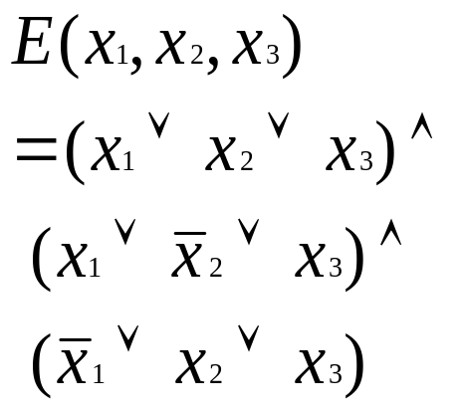
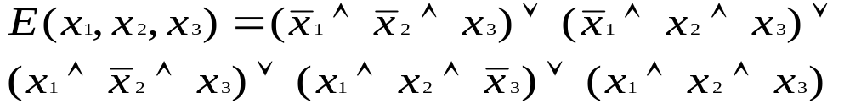
P269(1).设
是<{0,1},∨,∧, ¯ >
上的一个布尔表达
式.分别写出它的析
取范式与合取范式.
方法1.用真值表
x₁ x₂ x₃ E (x₁, x₂ , x₃)
0 0 0 0
0 0 1 1
0 1 0 0
0 1 1 1
1 0 0 0
1 0 1 1
1 1 0 1
1 1 1 1

Slide 46
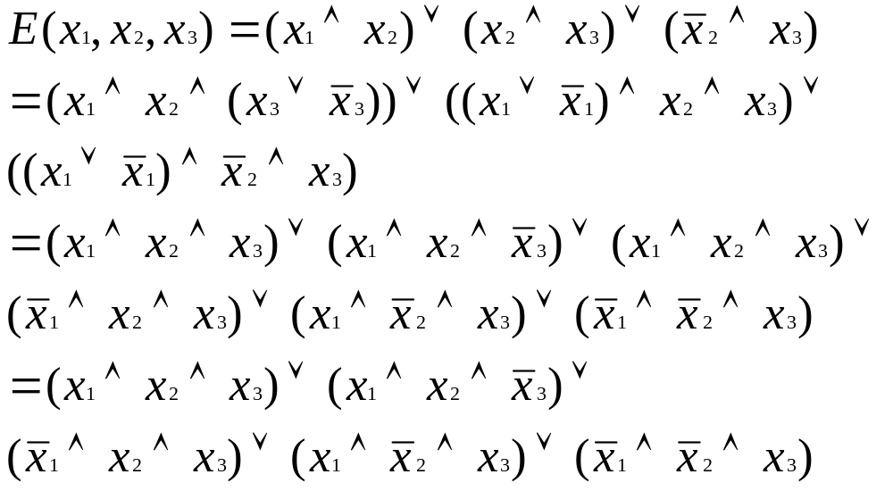
方法2. 用等价变换的方法.
这是析取范式. 求它的合取范式可能要麻烦一些.
下面求合取范式:

Slide 47
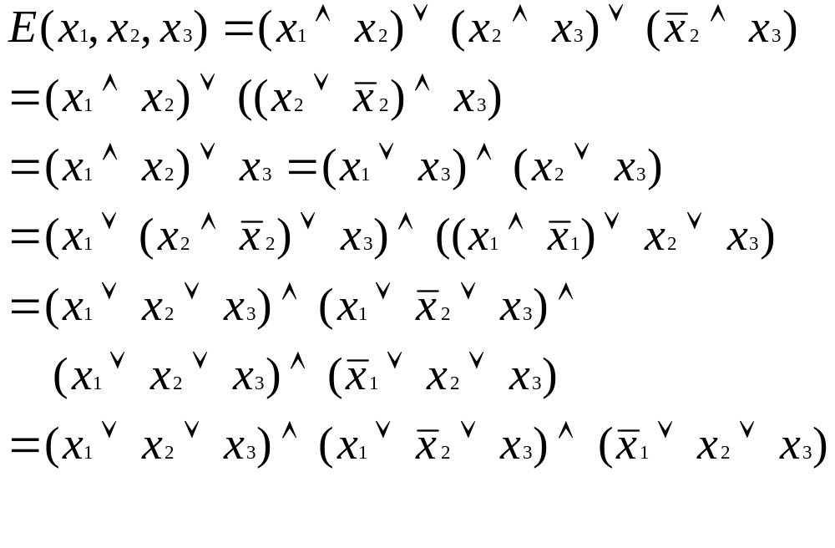
可见与用真值表求的结果相同.

Slide 48

格与布尔代数
到此结束

